Slide 1











KHÁM PHÁ VỀ NGHỆ THUẬT BIỂU DIỄN ẢO THUẬT

Slide 2





Mời các con cùng
quan sát video ẢO thuật
Tiết mục ảo thuật

Slide 3



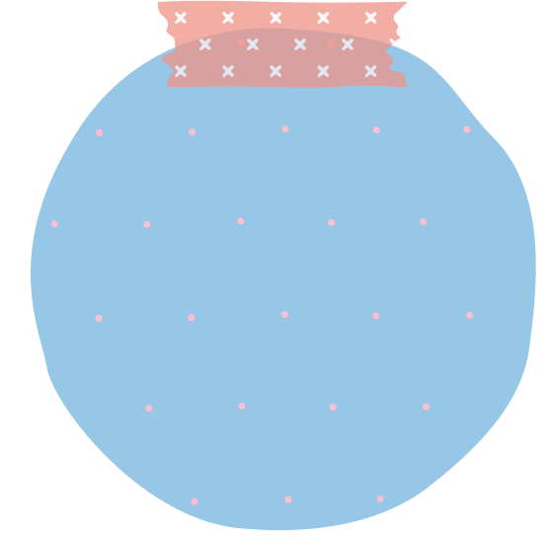






OUR TEAM
Ảo thuật gia
Phụ kiện ảo thuật
Phụ kiện ảo thuật

Slide 4


Tiết mục ảo thuật

Slide 5


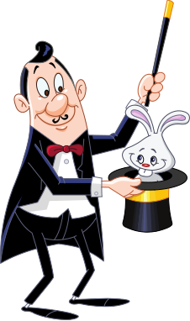

Tiết mục ảo thuật

Slide 6







Sân khấu biểu diễn

Slide 7

Chúc các bé những
giờ học thật vui!

